Slide 1
3.3 羧酸 酯

Slide 2
O
O
—C—OH
—C—OR
（或—COOH）
（或—COOR）
羧基 酯基
一、羧酸
1.羧酸的分类
按烃基不同分类
脂肪酸
HCOOH、CH₃COOH、C₁₇H₃₅COOH
芳香酸
C₆H₅COOH
-CH₂COOH
CH₃

Slide 3
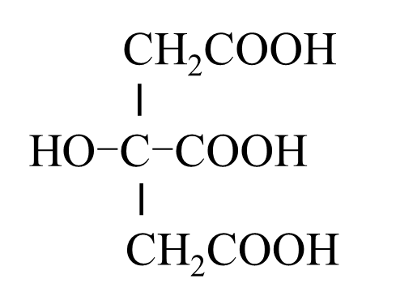
按羧基的数目分类
一元酸
HCOOH、CH₃COOH、C₁₇H₃₅COOH
COOH
二元酸
多元酸
(柠檬酸)
COOH
按碳原子的数目分类
低级脂肪酸
HCOOH、CH₃COOH
C₁₇H₃₅COOH（硬脂酸）饱和
高级脂肪酸
C₁₇H₃₃COOH （油酸）不饱和
C₁₅H₃₁COOH （软脂酸）饱和

Slide 4
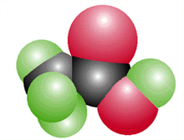
二、乙酸
1.乙酸的结构
分子式：
C₂H₄O₂
饱和一元链状脂肪酸的通式：
C_{n}H_{2n}O₂ (Ω=1)
比例模型
H
O
H
C
C
O
H
结构式：
H
O
结构简式：
CH₃—C—OH
或CH₃COOH

Slide 5
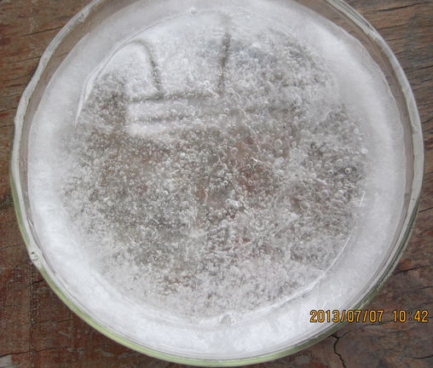
2.乙酸的物理性质
常温下为无色有强烈刺激性气味的液体
沸点：117.9℃、熔点：16.6℃，易结成冰一样的晶体。（冰醋酸由此得名）
与水、酒精以任意比互溶
思考：在冬天里，你怎样从试剂瓶中取出冰醋酸做相关性质实验？

Slide 6
3.乙酸的化学性质
酯化反应
O
酸性
CH₃—C—O—H
①乙酸的酸性
CH₃COOH CH₃COO－ ＋ H ＋
怎样检验乙酸的酸性？
P₆₀“科学探究”；如何一次性比较乙酸、碳酸、苯酚溶液的酸性?(请写出其中涉及的方程式)
（酸的通性）

Slide 7
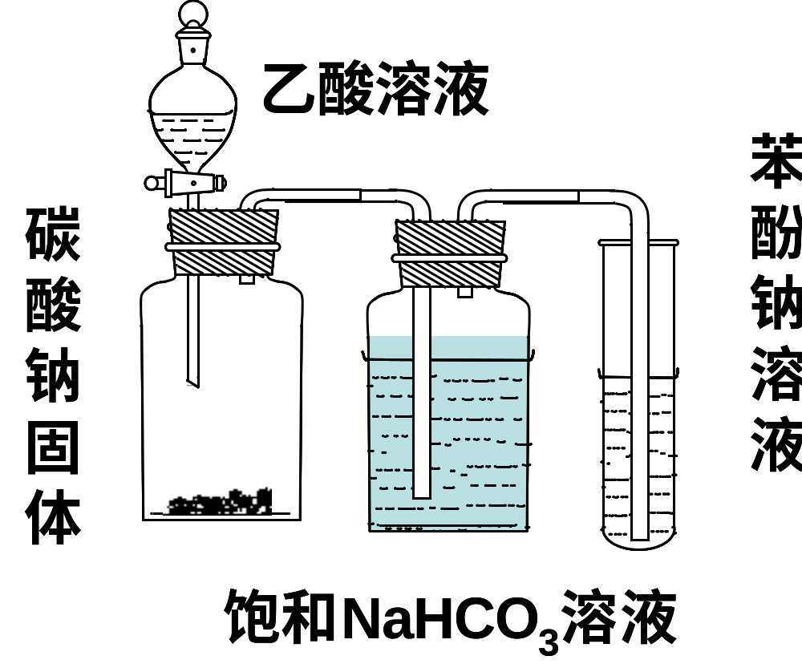
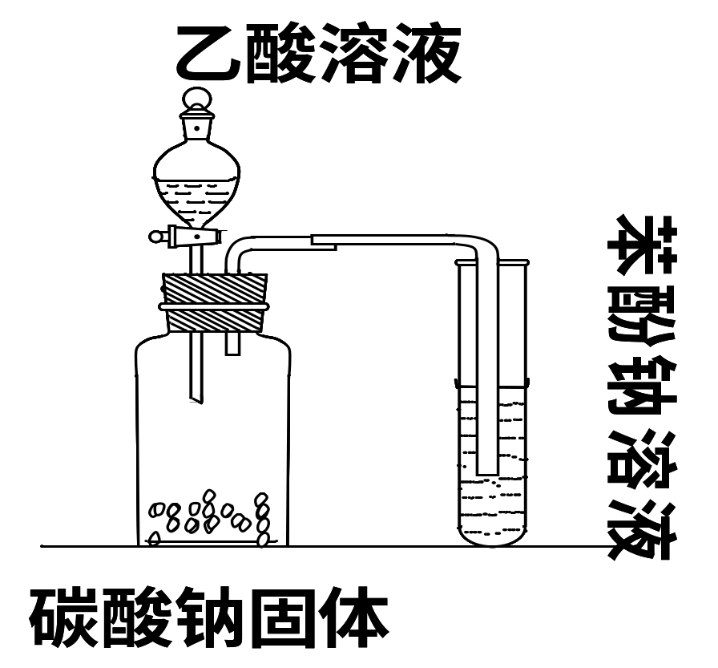
一次性比较乙酸、碳酸、苯酚溶液的酸性?

Slide 8
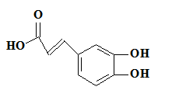
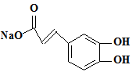
学会归纳:
下列试剂：A.NaOH溶液 B.Na₂CO₃溶液
C.NaHCO₃溶液 D. 金属钠
能和乙醇反应的是 ；
能和苯酚反应的是 ；
能和乙酸反应的是 。
D
ABD
ABCD
X试剂
OH
OH
NaHCO₃

Slide 9
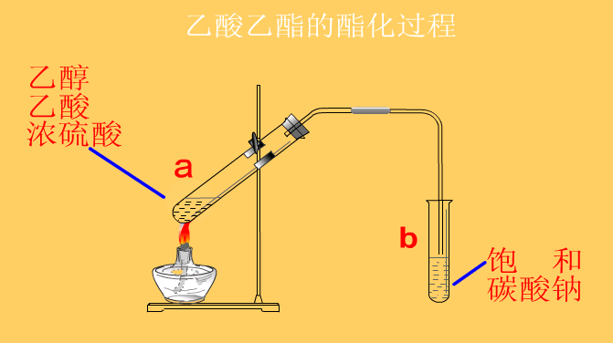
复习乙醇和乙酸的酯化反应实验
②酯化反应
问题思考
试剂的添加顺序
实验现象
浓硫酸的作用
饱和碳酸钠的作用
导管的位置
碎瓷片
饱和碳酸钠溶液的作用:
（不能用NaOH溶液代替）
a. 溶解乙醇
b. 吸收乙酸
c. 降低乙酸乙酯在水中的溶解度，便于分层。

Slide 10
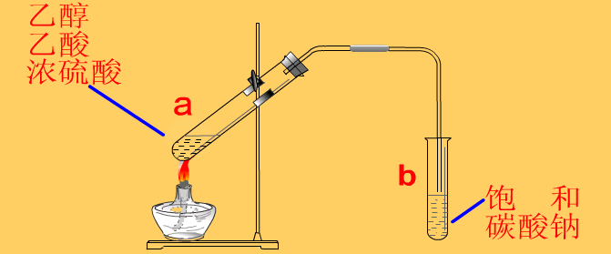
碳酸钠饱和溶液的上方有无色透明的油状液体产生，并可闻到香味。
实验现象：
结论：
在有浓硫酸存在、加热的条件下，乙醇与乙酸发生反应。
O
O
CH₃—C—OH+H—O—C₂H₅ CH₃—C—O—C₂H₅ + H₂O
=
浓H₂SO₄
=
乙酸乙酯
酸和醇反应，生成酯和水的反应叫做酯化反应。

Slide 11
②酯化反应
探究酯化反应可能的脱水方式
（同位素标记法）
O
O
a.
CH₃—C—OH+H—O—C₂H₅ CH₃—C—O—C₂H₅ + H₂O
=
浓H₂SO₄
=
b. O O
CH₃—C—O—H+HO—C₂H₅ CH₃—C—O—C₂H₅ + H₂O
浓H₂SO₄

Slide 12
O
=
浓H₂SO₄
CH₃ C OH + H ¹⁸O C₂H₅
O
=
CH₃ C ¹⁸O C₂H₅ + H₂O
酯化反应实质：
酸脱羟基 醇脱羟基上的氢原子。
有机羧酸和无机含氧酸（如 H₂SO₄、HNO₃等）

Slide 13
酸和醇的酯化反应
浓H₂SO₄
C₂H₅OH + HO—NO₂
C₂H₅O—NO₂ + H₂O
硝酸乙酯
CH₂OH
CH₂O-NO₂
浓H₂SO₄
CHOH
+ 3HO-NO₂
CHO-NO₂
+ 3H₂O
CH₂OH
CH₂O-NO₂
甘油
硝化甘油

Slide 14
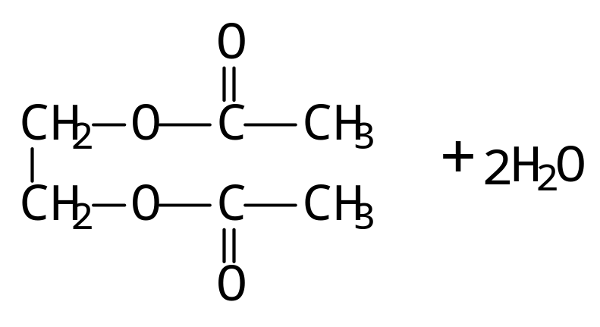
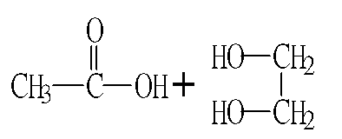
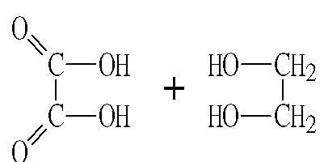
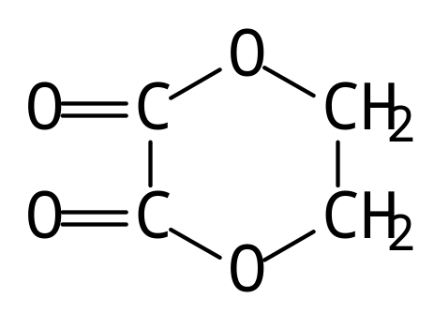
练习：酯化反应方程式的书写
（浓硫酸、可逆、加热，H₂O）
浓H₂SO₄
足量
二乙酸乙二酯
浓H₂SO₄
+ 2H₂O
环乙二酸乙二酯

Slide 15

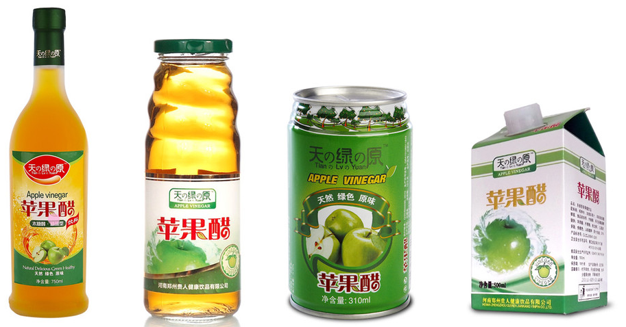
例题：近年来流行喝苹果醋。苹果酸是这种饮料的主要酸性物质,其结构如下图所示,下列相关说法不正确的（ ）
C
A．苹果酸在一定条件下能发生酯化反应
B．苹果酸在一定条件下能发生催化氧化反应
C．苹果酸在一定条件下能发生消去反应
D．1mol苹果酸与Na₂CO₃溶液反应必须消耗2molNa₂CO₃
苹果酸
请写出两分子苹果酸发生反应，生成八元环结构物质的方程式。

Slide 16
酯的重要化学性质——水解反应
CH₃-C-O-C₂H₅ + H₂O CH₃-C-OH + H-O-C₂H₅
O
O
稀H₂SO₄
=
=
酸加羟基，醇加氢
O
O
CH₃-C-O-C₂H₅ + NaOH CH₃-C-ONa + H-O-C₂H₅
=
=
碱性条件下水解，由于NaOH中和了生成的醋酸，水解趋于完全。

Slide 17
三、几种重要的羧酸
O
1.甲酸
——俗称蚁酸
H—C—OH
结构特点：既有羧基又有醛基
醛基
氧化反应
化学性质
羧基
酸性，酯化反应
练习：举例能发生银镜反应的物质？
含有醛基的物质，包括醛类、甲酸以及甲酸某酯。

Slide 18
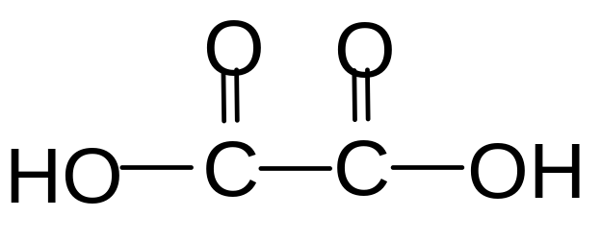
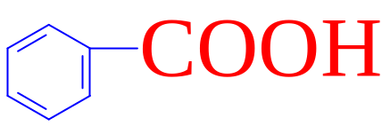
2.乙二酸
+3
——俗称草酸
(H₂C₂O₄)
草酸盐为人体的代谢产物
草酸钙是人体肾结石的主要成分
还原性
3.苯甲酸
——俗称安息香酸
白色针状晶体，常用作食品防腐剂(钠盐或钾盐)

Slide 19
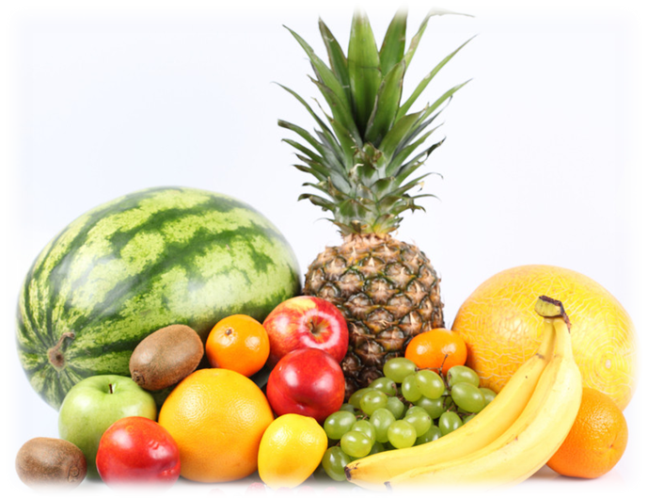
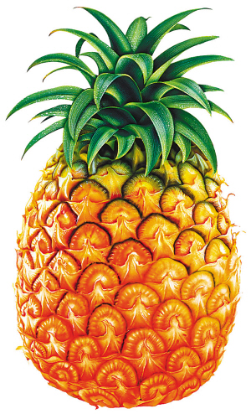
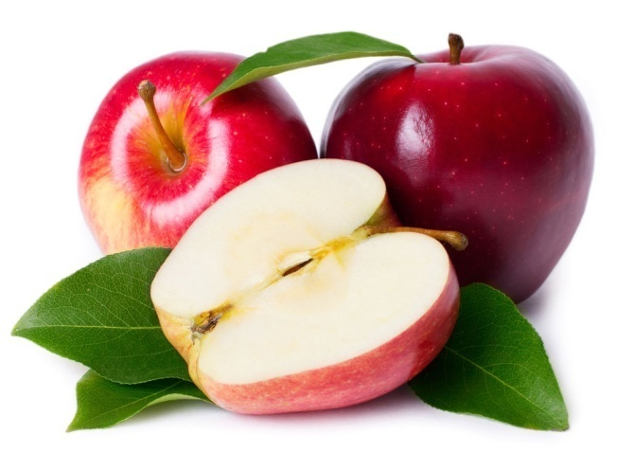
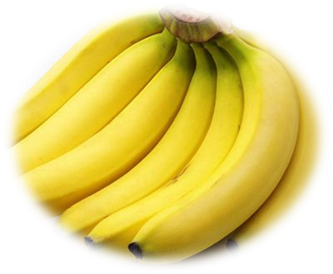
四、酯类及其化学性质
O
R—C—O—R’
酯基
戊酸戊酯
丁酸乙酯
乙酸异戊酯

Slide 20
四、酯类及其化学性质
O
R—C—O—R’
O
官能团：
—C—O—R’ (R’不能是H)
饱和羧酸酯的通式： C_{n}H_{2n}O₂ (Ω=1)
同分异构体：
羧酸、酯、羟基醛、羟基酮、烯二醇、环二醇

Slide 21
酯的重要化学性质——水解反应
CH₃-C-O-C₂H₅ + H₂O CH₃-C-OH + H-O-C₂H₅
O
O
稀H₂SO₄
=
=
O
O
CH₃-C-O-C₂H₅ + NaOH CH₃-C-ONa + H-O-C₂H₅
=
=

Slide 22
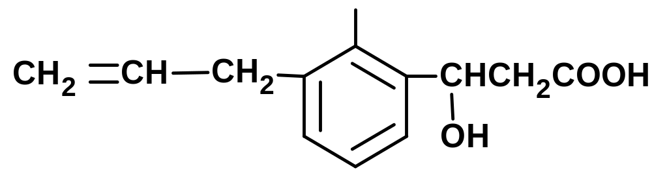
CH₃COO
特征结构 | 代表物 | 特征反应
碳碳双键
乙烯
氧化、加成、加聚反应
苯环
苯
取代、加成反应
与金属Na、催化氧化（与—OH连接的C上要有H）、酯化反应
羟基
乙醇
酸的通性（酸性比碳酸强）、酯化反应
羧基
乙酸
酯基
乙酸乙酯
水解反应

Slide 23
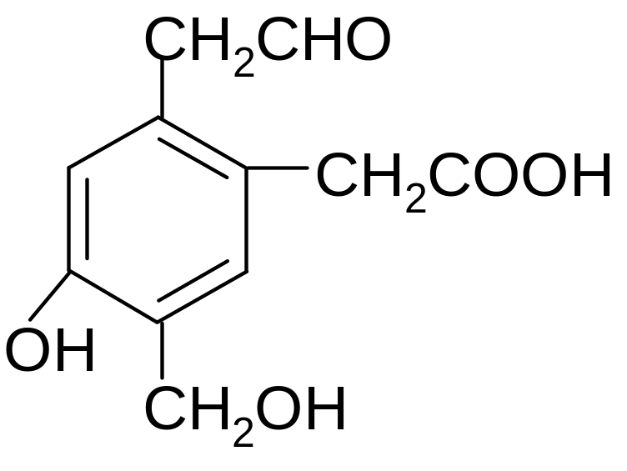
练：
某有机物的结构简式为它在一定条件下可能发生的反应有哪些？
①加成 ②水解 ③酯化
④氧化 ⑤中和 ⑥消去
① ③ ④ ⑤
消耗Na、 NaOH、NaHCO₃物质的量之比？
3
: 2
: 1

Slide 24
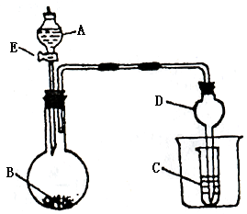
在如图所示的实验装置中，当A、B、C分别为以下不同组合的物质时，回答有关问题。
（1）当A为醋酸、B为贝壳（粉状）、C为C₆H₅ONa溶
液时，小试管中的现象是 ，其中发生的化学反应方程
式是 。
出现浑浊
C₆H₅ONa+ CO₂ + H₂O →C₆H₅OH + NaHCO_{3·}
（2）当A为食盐水、B为电石、C为KMnO₄溶液时，小
试管中的现象是 ；A和B反应的方程式是 。
（3）当A为浓氨水、B为生石灰、C为AgNO₃溶液时，小试管中的现象是 ；其中发生的离子反应方程式是 。
（4）装置D的作用是 。
紫红色褪去
出现浑浊，最后消失
防止液体倒吸

